Slide 1



Réunion n°5 - 07/04/2025
Etudiantes :
Emilie AIGOIN
Laura CLETZ
Anne-Laure THOMAS
Encadrants :
Christophe BOTELLA
Joseph SALMON
Séparation des données expertes
Calcul des scores pour les données expertes / non expertes
Début de l’écriture du rapport

Slide 2
Calcul des scores - deux méthodes
Premier score : 1 - probabilité de la bonne étiquette.
Deuxième score : somme des probabilités jusqu’à la bonne étiquette (exclue).
Le score représente des erreurs → plus il est petit et mieux est la prédiction.

Slide 3
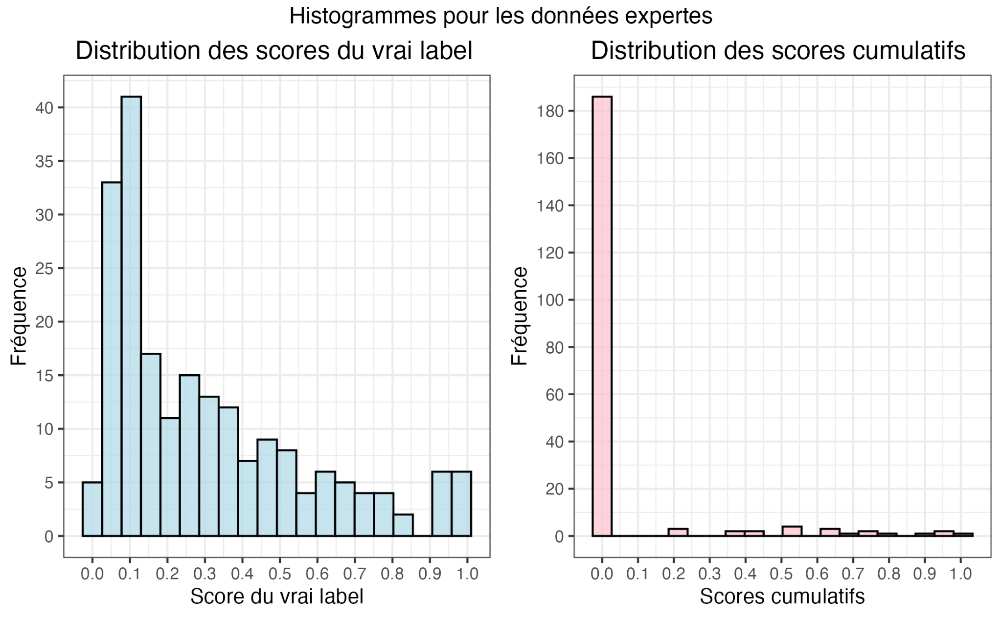
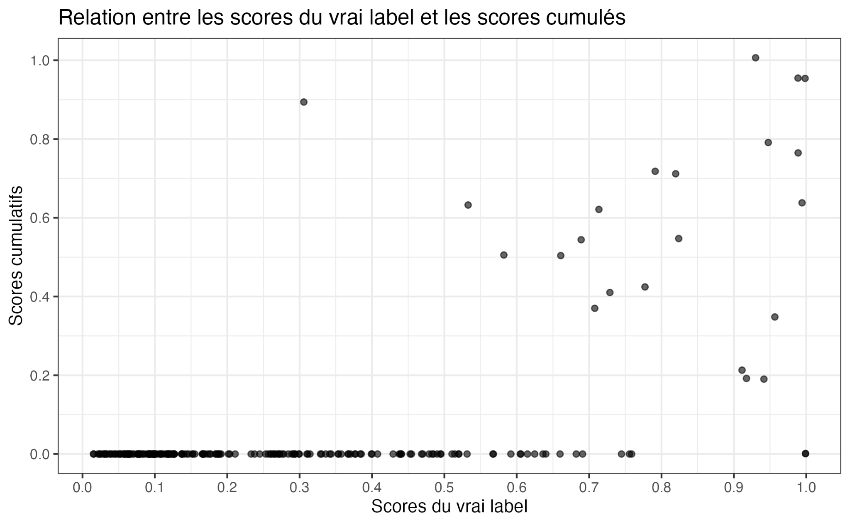
Résultats des scores - données expertes
n = 208
moyenne = 0,30 | moyenne = 0,06
sd = 0,26 | sd = 0,20

Slide 4
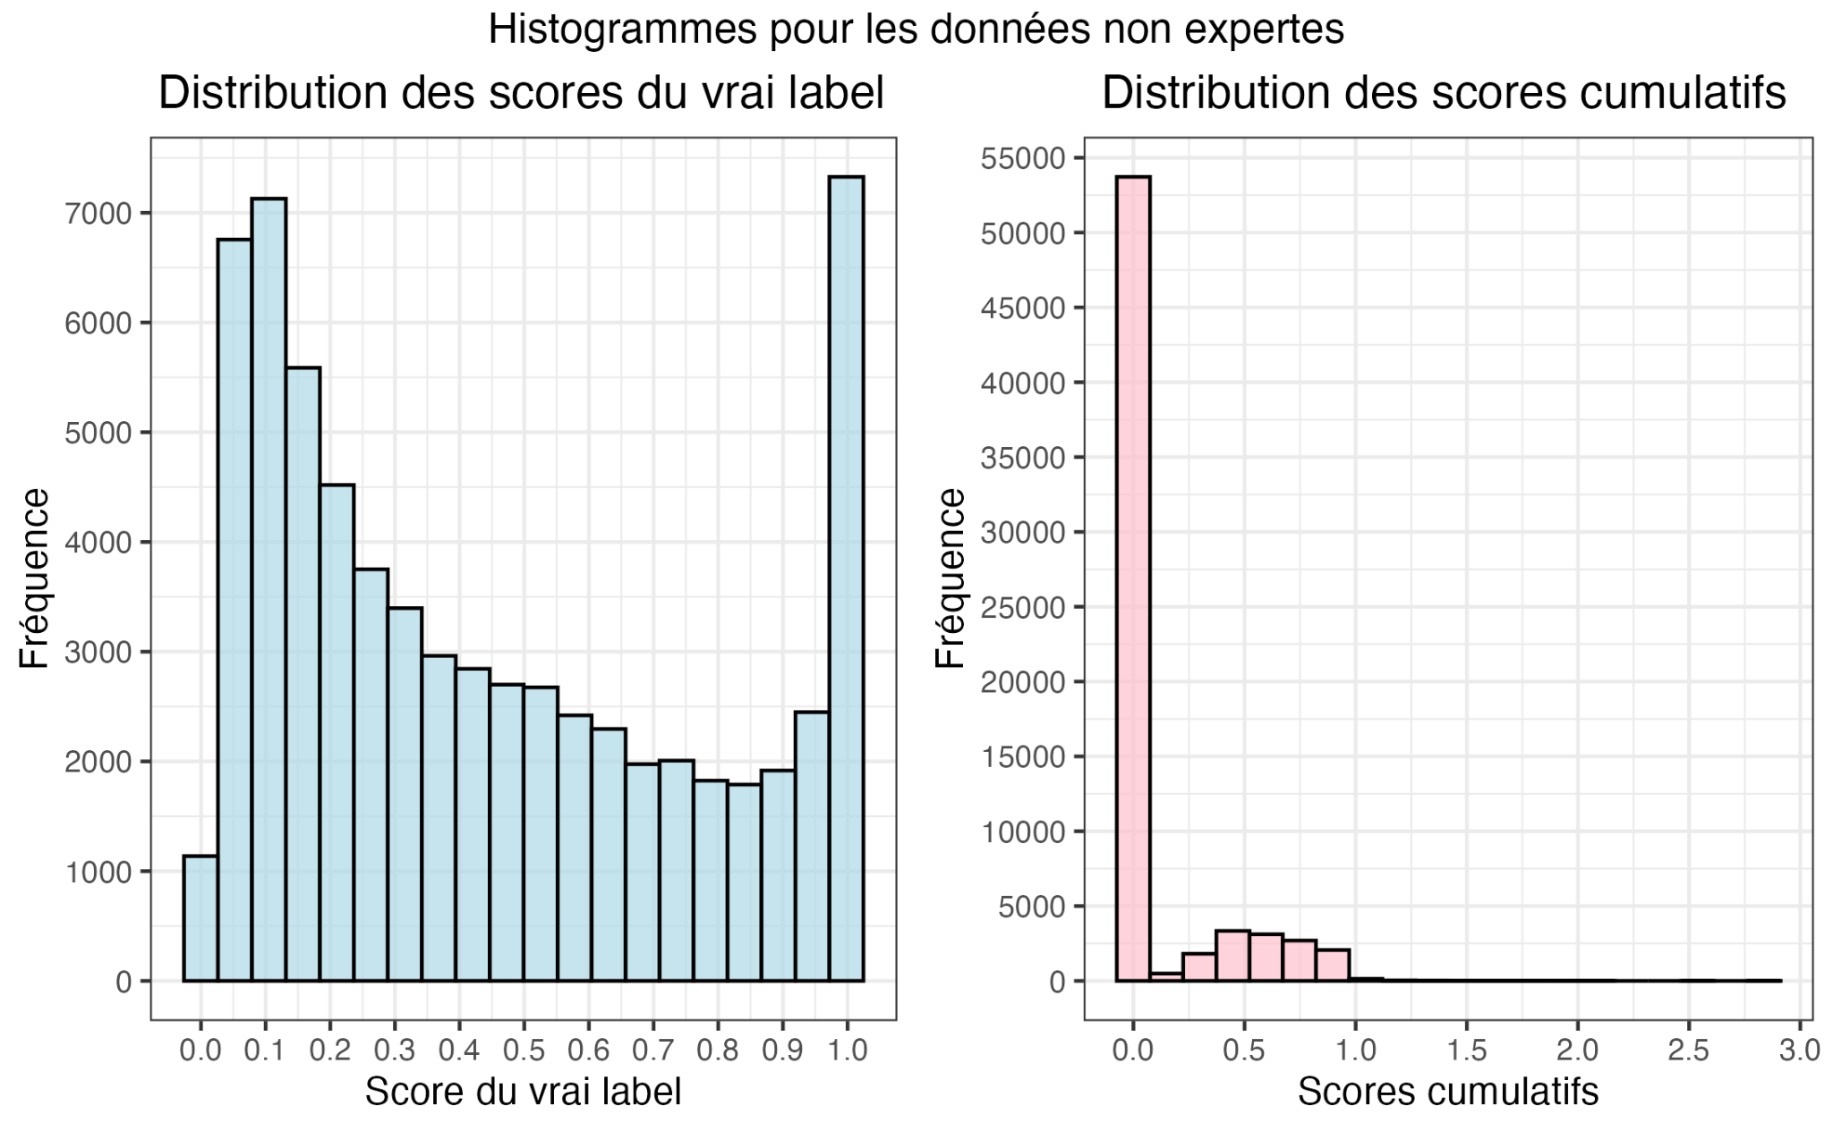
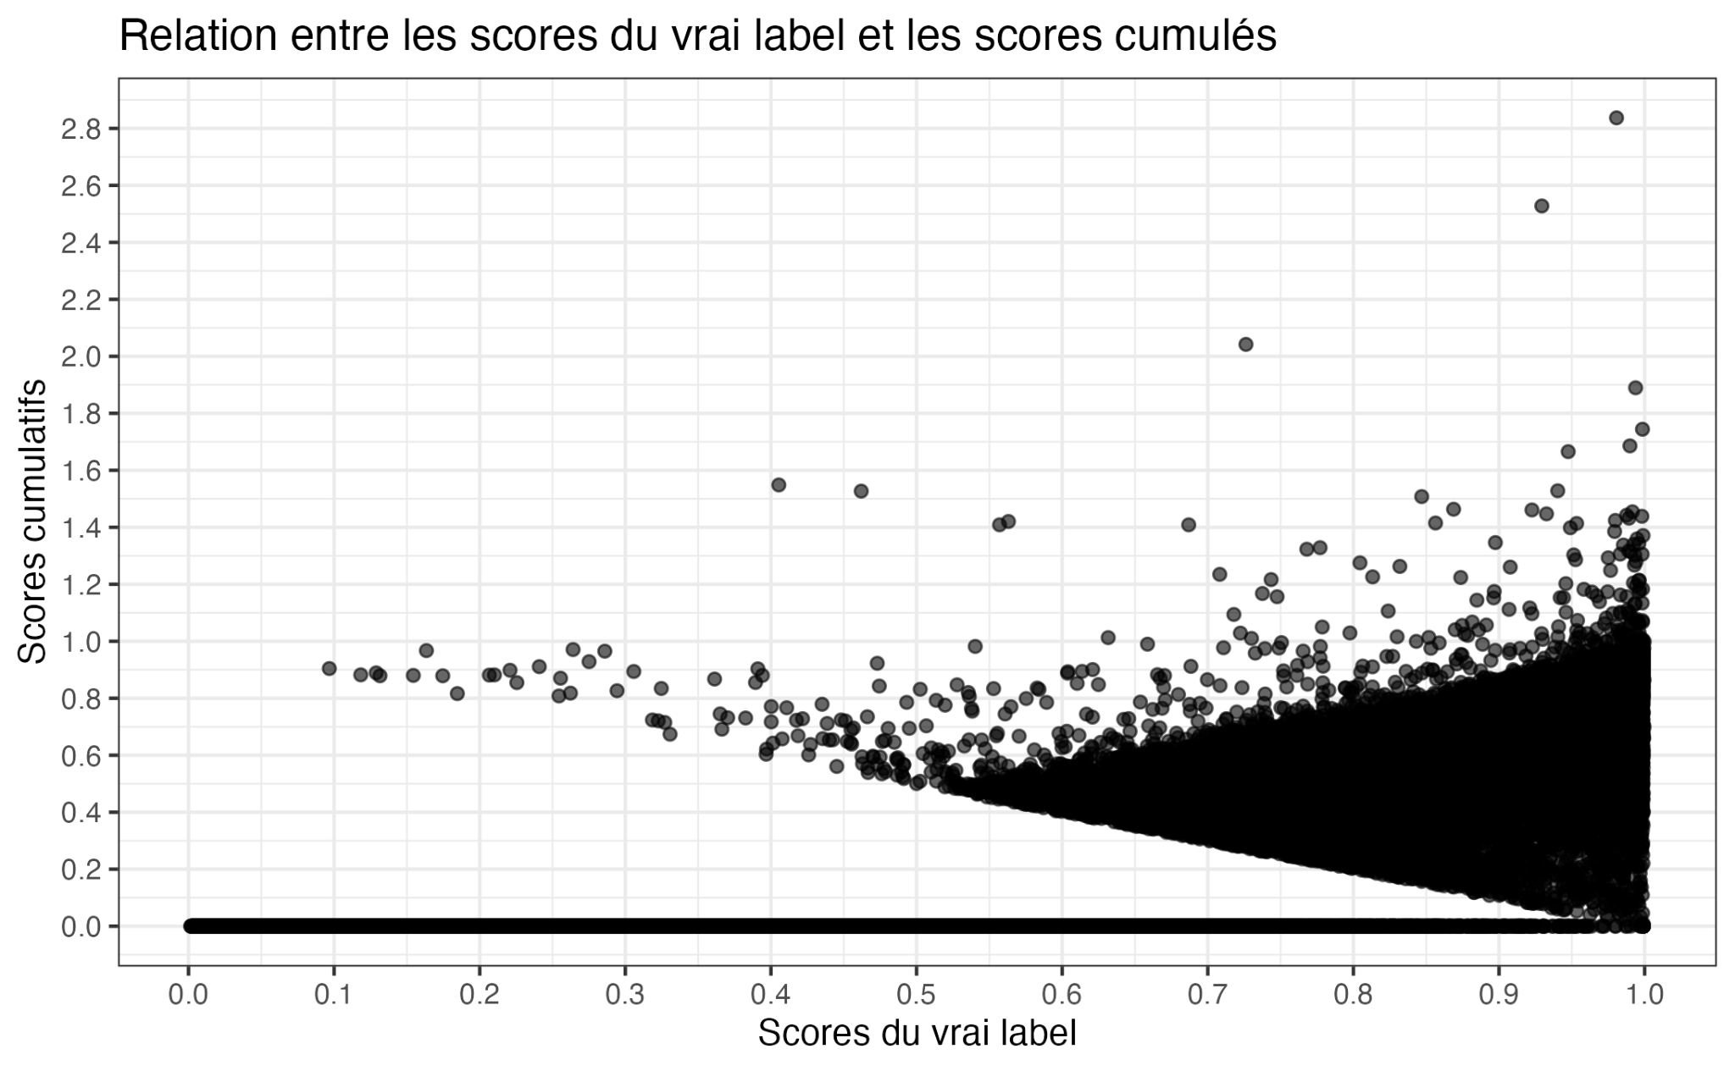
Résultats des scores - données non expertes
n = 67461
moyenne = 0,43 | moyenne = 0,12
sd = 0,33 | sd = 0,26
n = 149

Slide 5
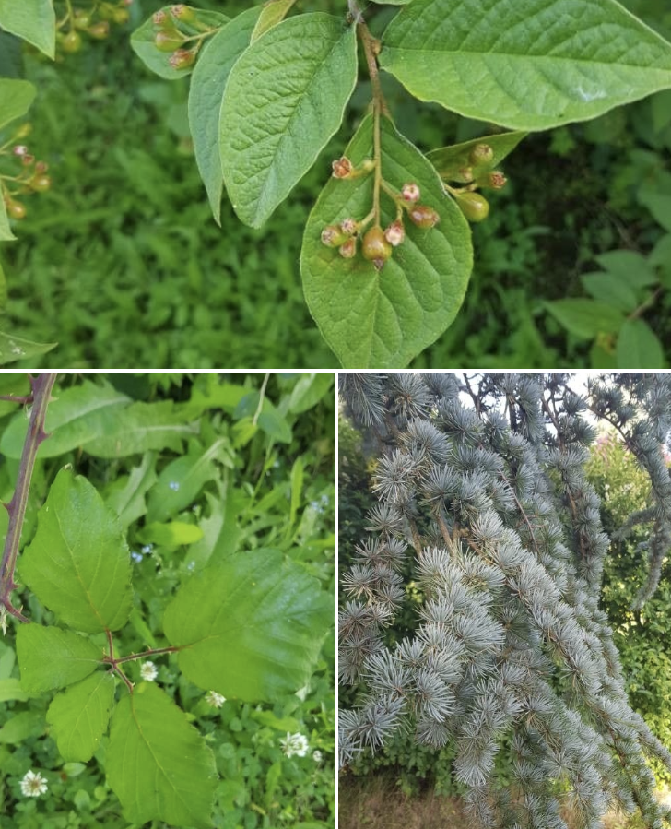
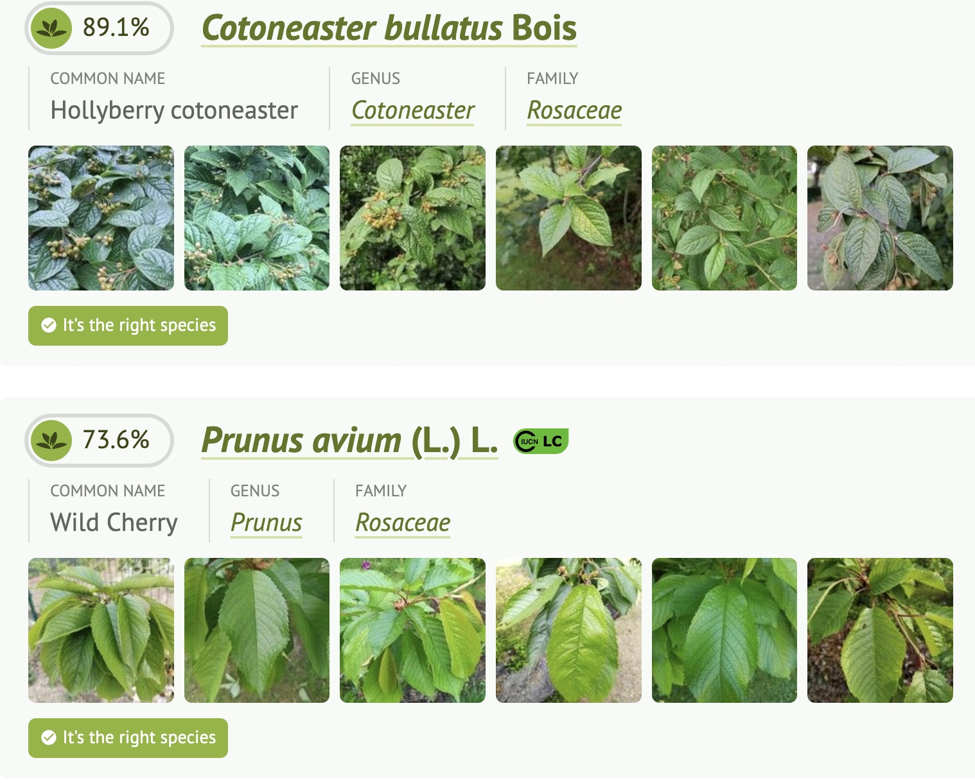
Exemple d’une donnée erronée : 1002210010
Problème : Score cumulatif supérieur à 1
Hypothèse : Observations de plusieurs espèces

Slide 6
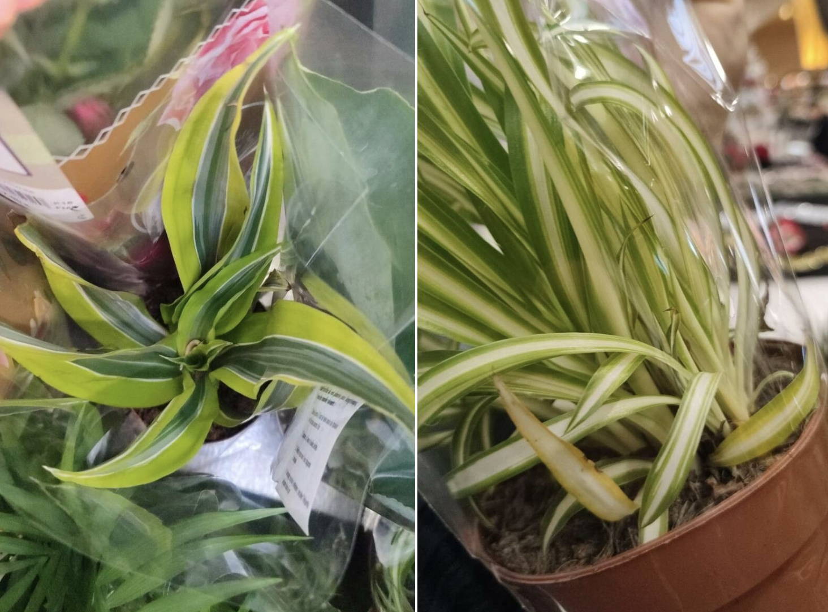
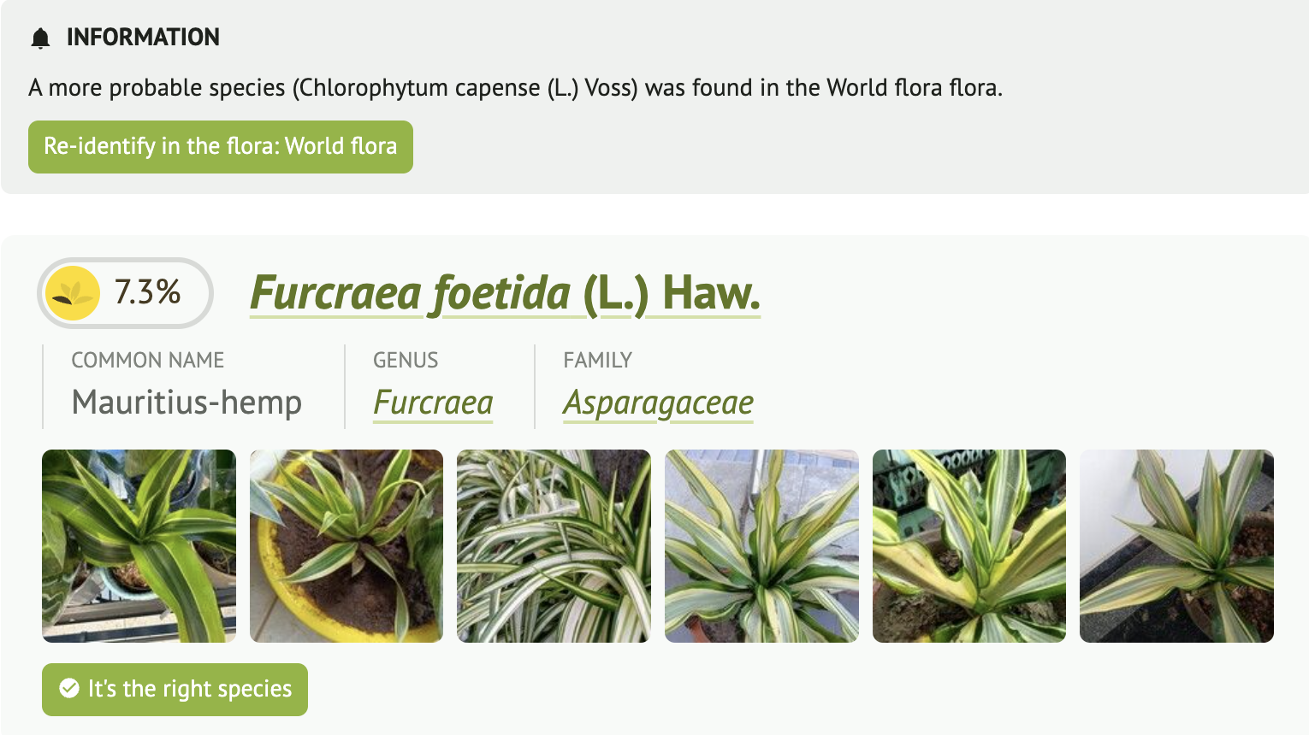
Exemple d’une donnée erronée : 1016690006
Problème : Score cumulatif supérieur à 1
Hypothèse : Espèce hors SWE

Slide 7
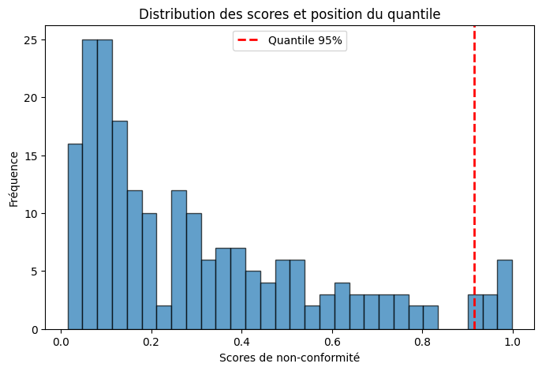
Calcul du quantile (données expertes)
Calcul du quantile (95ᵉ) à partir des scores des données expertes de non-conformité.
Exemple de scores de non-conformité : [0.0151, 0.0156, 0.0212, 0.0237, 0.0242, 0.0267, 0.03, 0.0303, 0.031, 0.0335, 0.0336, 0.0376, 0.0388, 0.0413, 0.0442, 0.0457, 0.0483, 0.0508, etc.]
Quantile à 95 % : 0,9152649999999998

Slide 8
Questions
Peut-on omettre les observations “erronées” ?
Quel poids donner à l’observateur dans le vote majoritaire ?
Prédiction conforme :
Une fois que l’on a nos quantiles, à quoi vont servir les scores que l’on prend en-dessous de ce seuil ?
Est-ce que nos scores correspondent bien au ^f ?
Structure du rapport : comment l’ordonner ?
Comme un article : introduction - méthode - résultat - conclusion.
Comme un cours de maths : introduction - définition du premier concept - application - définition du deuxième concept - application - etc. - conclusion.

